Slide 1
종격동 임파선 비대로 의뢰된 47세 환자
2019.05.23
대한결핵 및 호흡기학회 부울경지회
고신대학교복음병원
호흡기내과 김제훈

Slide 2
Patient information
Male, 48
Chief complaints
  Atypical chest pain for 7 year,
  Recent aggravation for 1 year
Past history
  Variant angina, 7 year ago
  Sleep disorder, Anxiety disorder, 1 year ago
Social history
  Ex-smoker, 20Pyrs, 2yr ago quit
  Social drinking
Ocupation : Self-employed
Notes:
비특이적인 흉통이 지속되어 17년 7월부터 18년 12월까지 1년 동안 응급실 5차례 방문하였고 CAG 하였고 저명한 병변은 없었고 variant angina로 추적관찰중인 환자였습니다.
Plavix, Adalat Oros, Cozaar, Sigmart, Vastinan, Herben, Isoket

Slide 3
Patient information
Physical examination
  Well being appearance
  Enlarged neck LN (-)
  Auscultation : normal
Laboratory finding
  CBC 6800-14.9-156K (Eos 7.4%, 503/uL)
  ESR 2 mm/hr
  HS-CRP 0.024 mg/dL
  CEA 4.22 ng/mL
  IGRA (+, TB Ag-Nil 1.032 )

Slide 4
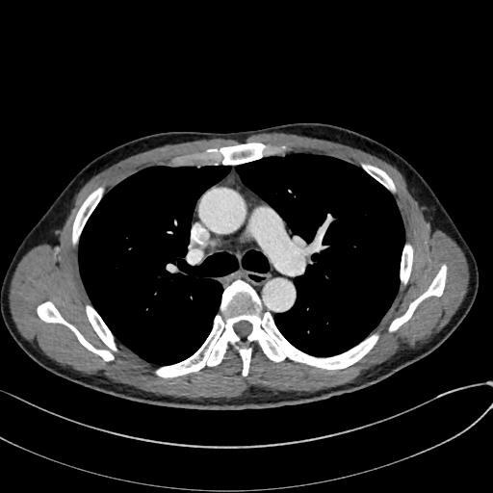
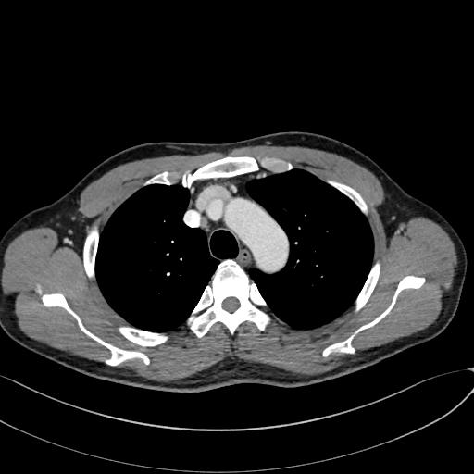
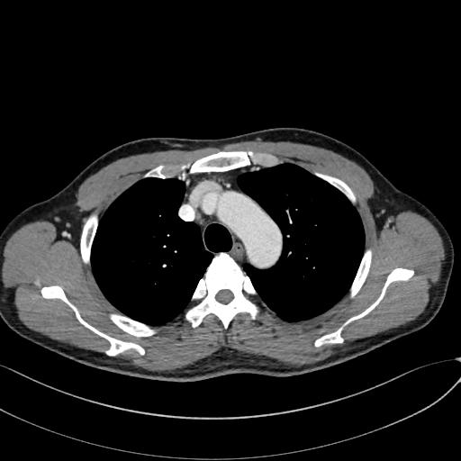

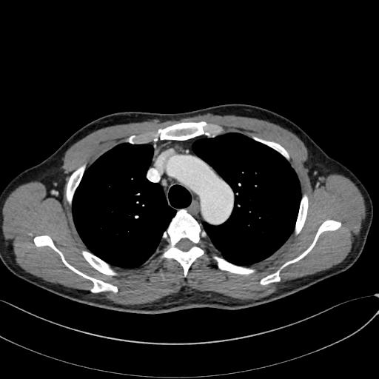
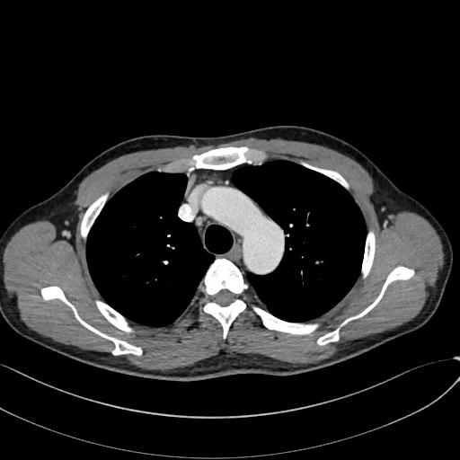

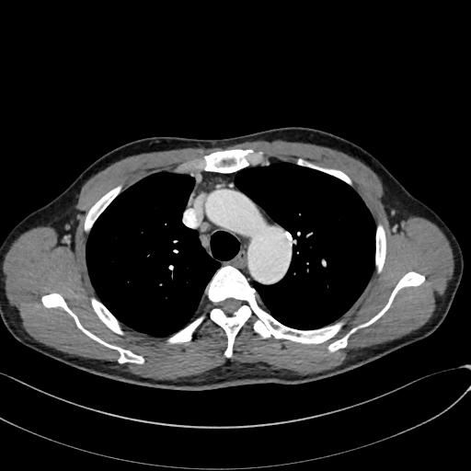
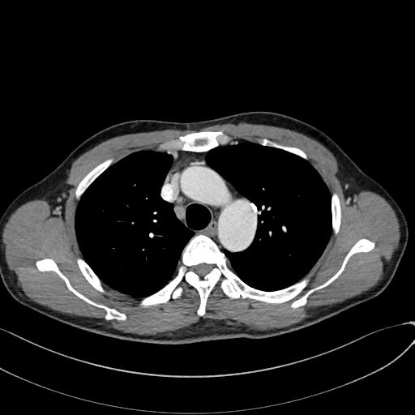
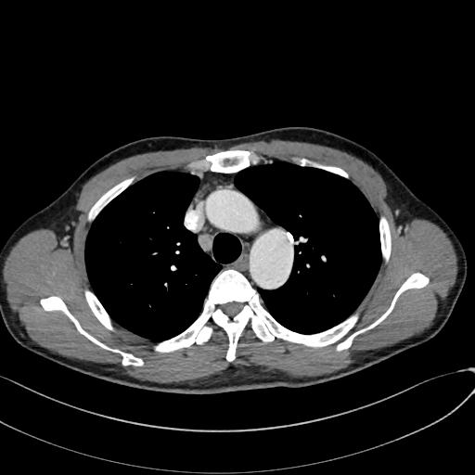
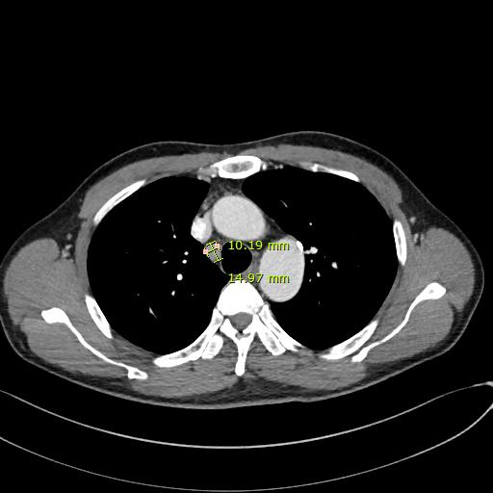
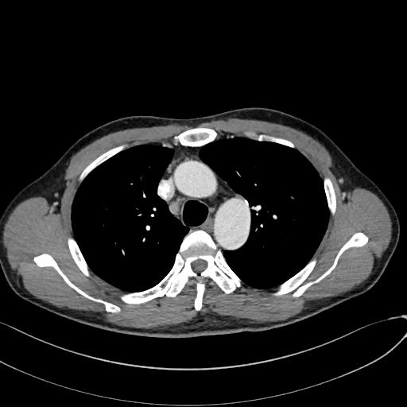


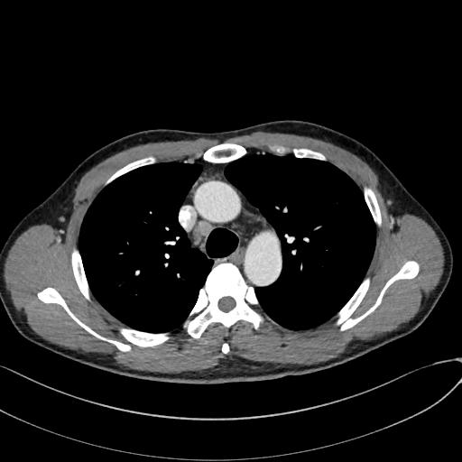


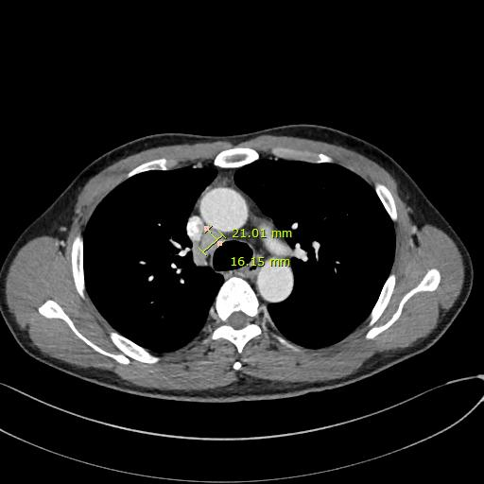
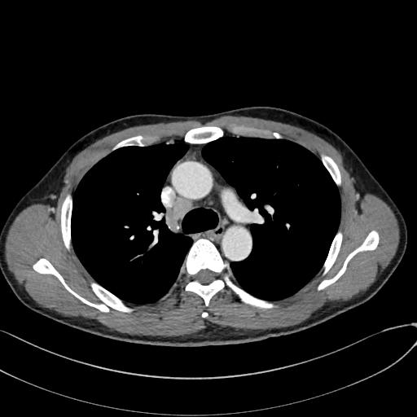

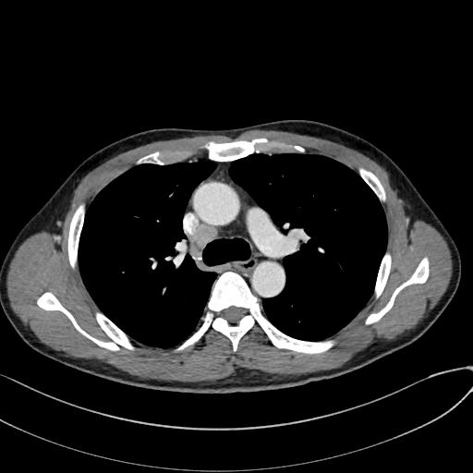
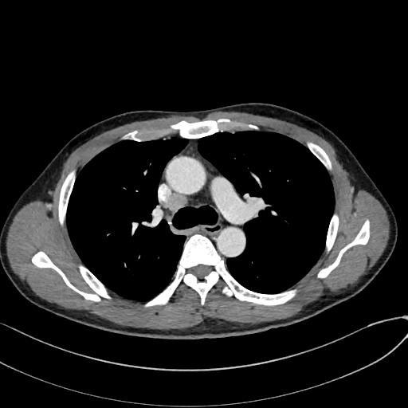


2018-12-05 Chest CT
Notes:
21*16

Slide 5
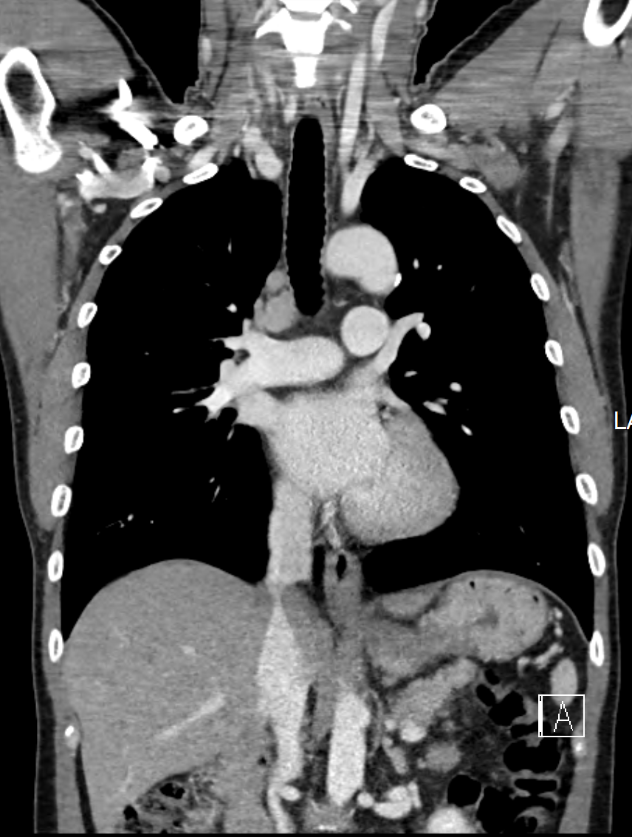
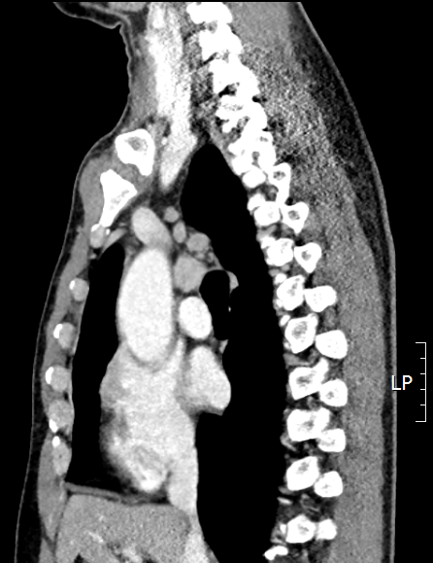
2018-12-05 Chest CT
Notes:
CT of the chest, pre- and post-contrast with MPR.
Both apex에 subpleural bullla가 여러 개 보입니다.
Right lower paratracheal adenopathy가 보입니다.; reactive nodes.
Chest wall에 이상 소견이 없습니다.
Upper abdomen에 이상 소견이 없습니다.
Conclusion: Both apical bullae.

Slide 6
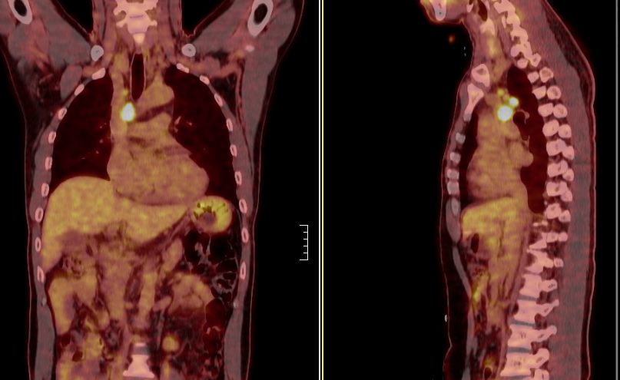
2018-12-11 PET CT
Notes:
Finding>
Mediastinal upper and lower right paratracheal area에서 hypermetabolic LNs가 관찰됨.
Mild diffuse hypermetabolic activity가 both thyroid glands에서 관찰됨.
Stomach upper body에서 diffuse hypermetabolic activity를 보이며, chronic gastritis로 판단됨.
그 외, 유의한 hypermetabolic lesion은 관찰되지 않음.
conclusion>
1) Hypermetabolic LNs in upper and lower right paratracheal areas
Possible reactive LNs
2) Mild diffuse hypermetabolic activity in the both thyroid glands
Thyroiditis, probable
3) Diffuse hypermetabolic activity on fundus and upper body of the stomach
Possible chronic gastritis
4) No other significant hypermetabolic lesion

Slide 7
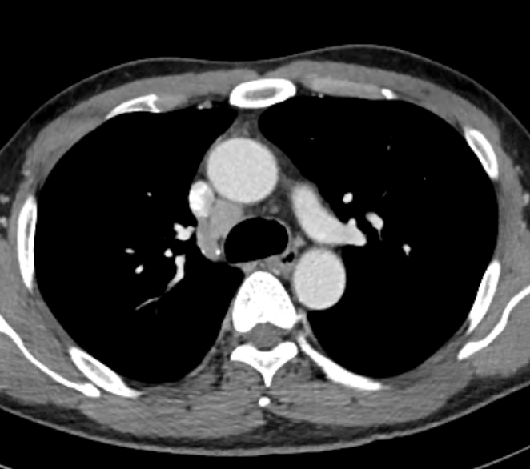
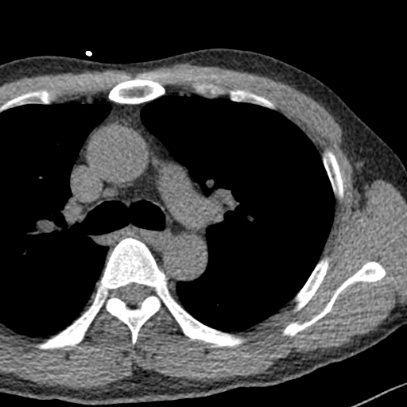
2018-12-05 Chest CT/ 2014 Heart CT

Slide 8
Assessment
Tuberculous lymphadenitis
Sarcoidosis
Kikuchi disease
Malignancy

Slide 9
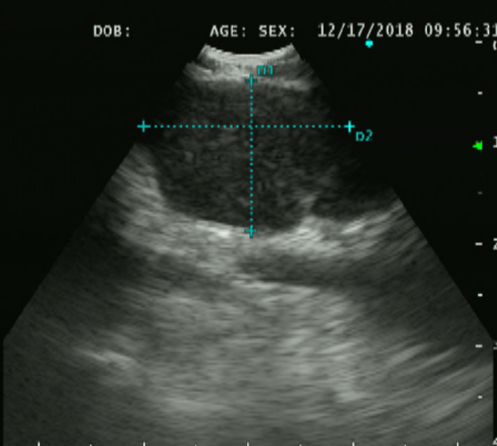
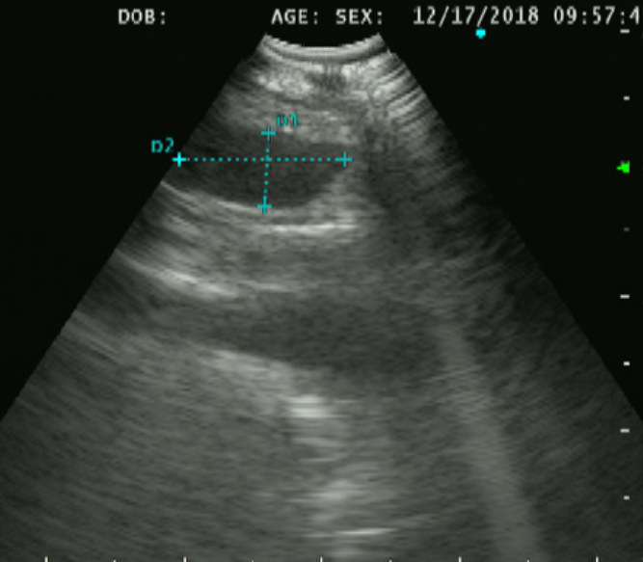
2018-12-17 EBUS-TBNA
Lymph node 4R, 4R-2, EBUS TBNA :
  Negative for malignancy
Notes:
A) 4R LN ( 1.49 Cm x 1.97 Cm):
hypoechoic homogenous shadow, round shape, distinct margin 6 times aspiration, core(+)
B) 4R-2 LN ( 0.54 Cm x 1.21 Cm):
hypoechoic homogenous shadow, oval shape, distinct margin 2 times aspiration, core(?)
결핵으로 했던 LN의 도말/PCR 모두 음성.

Slide 10
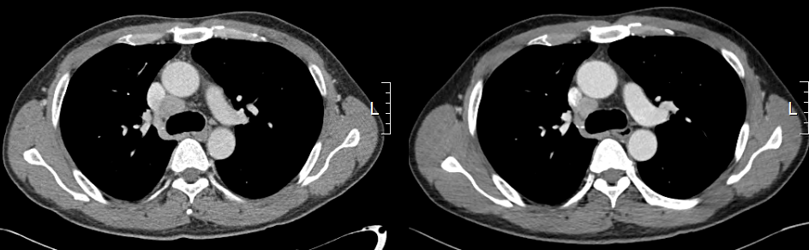
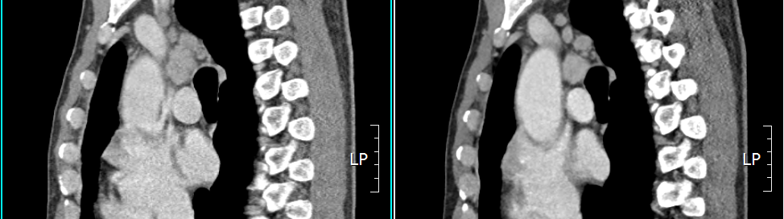
Follow up 2 month later
Notes:
10*14 => 17*17
21*16 => 27*20
LN 배양결과도 음성
==============
Right upper and lower paratracheal area에 lymph nodes의 크기가 다소 증가하였음.
Sarcoidosis와 같은 granulomatous disease를 감별해야겠음.
양측 apical lung에 paraseptal emphysema가 관찰됨.
그외 양측 lung parenchyma에 abnormal focal lesion없음.
Conclusion)
Somewhat increased extent of the lymph nodes in right upper/lower paratracheal area
--> Reactive lymph nodes vs. R/O Granulomatous disease such as sarcoidosis.
*Clinical correlation is recommended.

Slide 11
2018-03-04 EBUS-TBNA
Lymph node, 4R-1, 4R-2
  Non small cell carcinoma
  R/O Adenocarcinoma, poorly diff.
  TTF-1: negative
  CK20: positive, very weak, focal
  p16, HMB45: negative
Notes:
**** 【최종보고】 ****
【판독의1】 김영옥
【검체】 Lymph node_PI 【병리번호】 S1903881
(081480)
Lymph node, 4R-1, 4R-2, needle biopsy:
Non small cell carcinoma
R/O Adenocarcinoma, poorly differentiated
(see note)
<immunohistochemical result>
TTF-1: negative
CK20; positive, very weak, focal
p16, HMB45; negative
<Note> 2019-03-14
TTF-1에 음성이나 아주 일부에서 glandular arrangement를 보여서 P/D Adenocarcinoma의 가능성을 고려해볼 수 있습니다. p16, HMB45음성이어서 HPV related carcinoma와 melanoma는 배제하였습니다. CK20에 아주 일부에서 희미하게 양성을 보여서 colorectal origin을 고려해볼 수 있으나 강양성이 아니어서 다른 원발 장기도 배제할 수는 없습니다. colonoscopy소견을 참고한 종합적인 임상판단이 필요합니다.

Slide 12
Assessment
Malignancy
  Adenocarcinoma of unknown primary

Slide 13
2018-03-20 Operation
Mediastinal mass excision, VATS
Mediastinal mass는 매우 hard하며 주위 조직에 침윤된 듯 함. SVC, azygos v. trachea. Lt. main bronchus, pericardium과 붙어 있었으며 recurrent laryngeal n.의 구분이 되지 않음. azygos v.과 pericardium은 침윤이 있어 En bloc resection함.

Slide 14
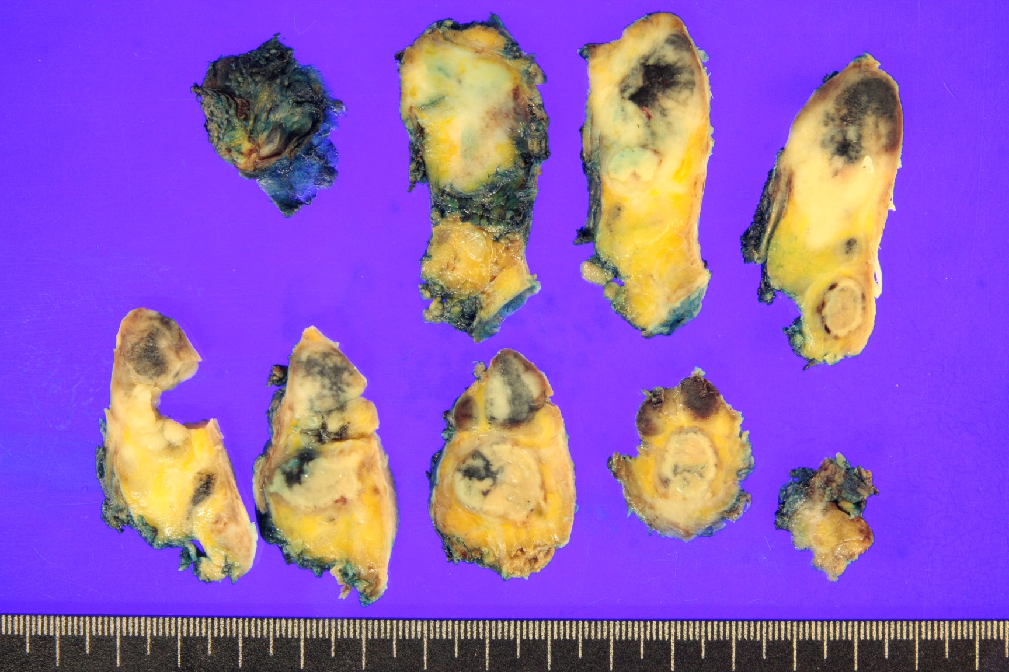

2018-03-20 Operation

Slide 15
2018-03-20 Operation
Mediastinum, Mediastinal mass and lymph nodes, mass excision and lymph node dissection:
Thymoma, type B3, with type B2 component
1. Size: 4.1x3.9x1.7cm
2. Extent of invasion of primary tumor
- tumor invades pericapsular connective tissue
3. Regional lymph node status:
- No metastasis in 8 regional lymph nodes
--- 2(0/3), 4(0/2), 10(0/3)
4. Resection margin status:
- involved by the carcinoma (in a focal area)
5. Perineurial invasion: Present
6. Venous (large vessel) invasion: Absent
7. Lymphatic (small vessel) invasion: Absent
Notes:
【판독의1】 천봉권
【검체】 Mediastinum 【병리번호】 S1905099
Mediastinum, Mediastinal mass and lymph nodes, mass excision and lymph node dissection:
Thymoma, type B3, with type B2 component
1. Size: 4.1x3.9x1.7cm
2. Extent of invasion of primary tumor
- tumor invades pericapsular connective tissue (pT2)
3. Regional lymph node status:
- No metastasis in 8 regional lymph nodes (pNx)
--- 2(0/3), 4(0/2), 10(0/3)
4. Resection margin status:
- involved by the carcinoma (in a focal area)
5. Perineurial invasion: Absent Present
6. Vanous (large vessel) invasion: Absent
7. Lymphatic (smll vessel) invasion: Absent
<Immunostaining Result>
Cytokeratin (cocktail): Positive
HMB-45: Negative
Melan-A: Negative
CD56: Negative
CD5: Negative in neoplastic cells, but positive in small lymphocytes
CD117: Negative
Cytokeratin 7: Positive
Cytokeratin 19: Positive
CD20: Negative
<NOTE>
본 증례는 세로가슴칸(mediastinum)의 종양이며 종양주위의 지방조직 및 림프절에 직접 침윤하고 있습니다. 조직학적으로 흉선종 B3형, 흉선종 B2형, 악성흑색종, 대세포신경내분비암종, 흉선암종(저분화편평세포암종, 림프상피양종양, 미분화암종) 등을 감별해야 합니다. 이들 종양을 감별하기 위하여 면역조직화학염색이 필요합니다.
암종인지 악성흑색종인지 감별하기 위해서 면역조직염색 Cytokeratin (cocktail), HMB-45, Melan-A을 시행하였습니다. 악성흑색종은 배제하고 전이암종, 신경내분비암종 및 흉선기원종양을 감별하기 위해서 CD56, CD5, CD117 등을 시행하였습니다. 또한 흉선종과 다른 흉선암종을 감별하기 위해서 cytokeratin 7, cytokeratin 19 및 CD20을 시행하였습니다. TTF-1 음성입니다. 면역조직염색결과 및 조직소견, 그리고 임상소견을 종합하여 상기와 같이 진단하였습니다.

Slide 16
Final diagnosis
Thymoma, type B3 with B2 component
Radial RTx for postop thymoma
  Mediastinum, 5400 Gy, 27Fr
Scheduled to chemotherapy

Slide 17
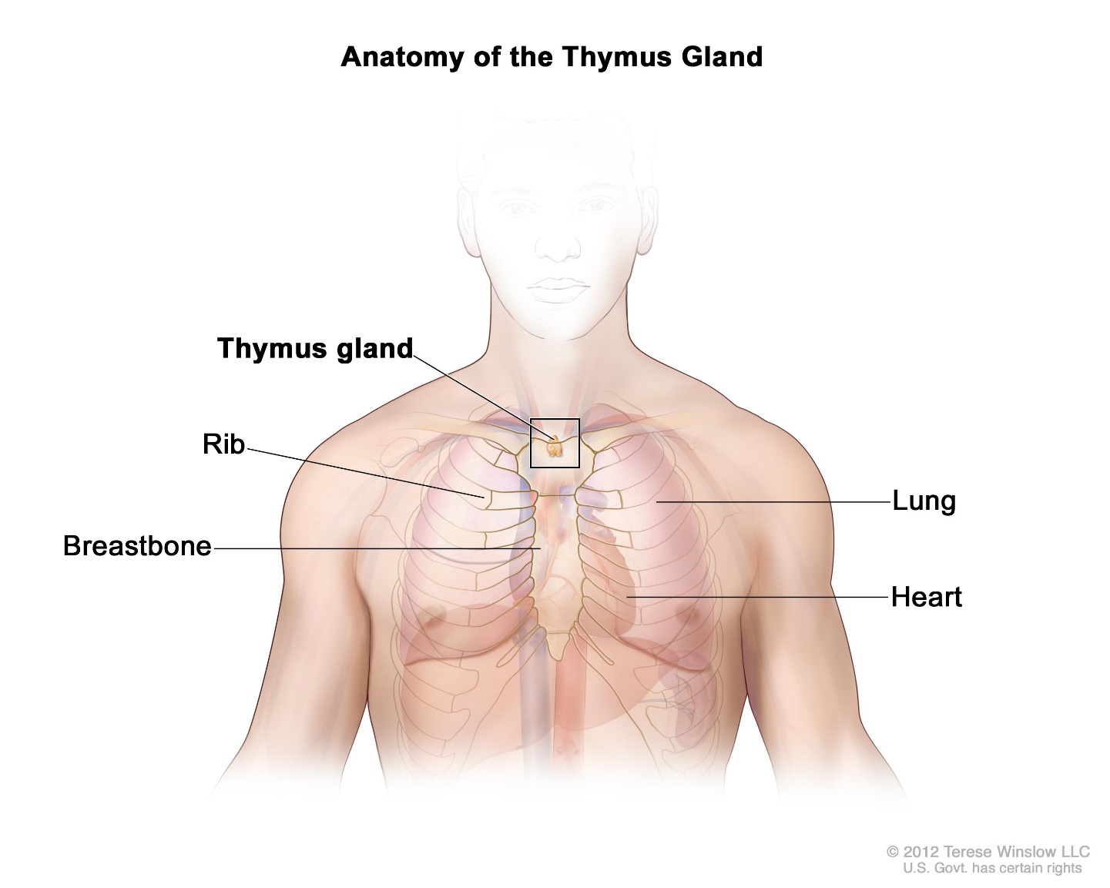
Review

Slide 18
Thymoma and Thymic carcinoma
Typically located in the ant. Mediastinum
0.13-0.15 case per 100,000 in the USA
5-year survival : 90% / 55%
Notes:
폐암은 약 10만명당 약 35명
흉선은 제 3 새낭 혹은 제 4 새낭으로부터 양측으로 발생하여
태생 약 6~8주에 경부로 내려가서 양쪽 원기가 합쳐서 선을 형성하며 상부종격동, 흉골 뒤쪽으로 이동한다.

Slide 19
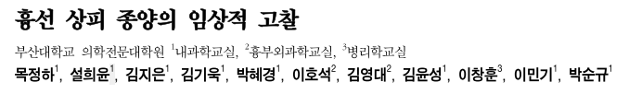
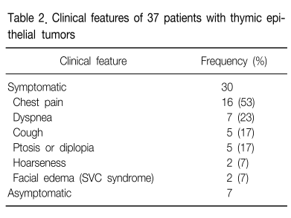
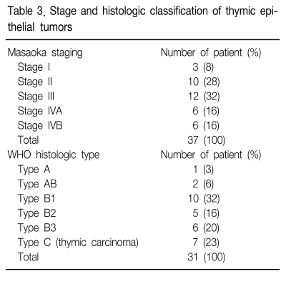
TRD Vol. 65. No. 1, Jul. 2008

Slide 20
Ectopic thymoma
4% of all thymoma
To originate from aberrant thymic tissue displaced during embryologic development of the thymic gland
Virchows Arch (2016) 469:245–254
Notes:
십만에 0.1명, 백만에 1명, 천만에 10명
흉선은 제 3 새낭 혹은 제 4 새낭으로부터 양측으로 발생하여
태생 약 6~8주에 경부로 내려가서 양쪽 원기가 합쳐서 선을 형성하며 상부종격동, 흉골 뒤쪽으로 이동한다.

Slide 21
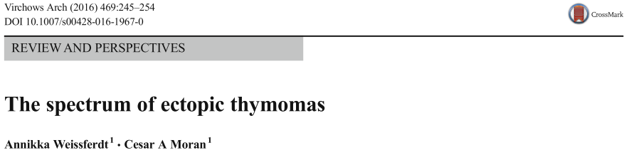
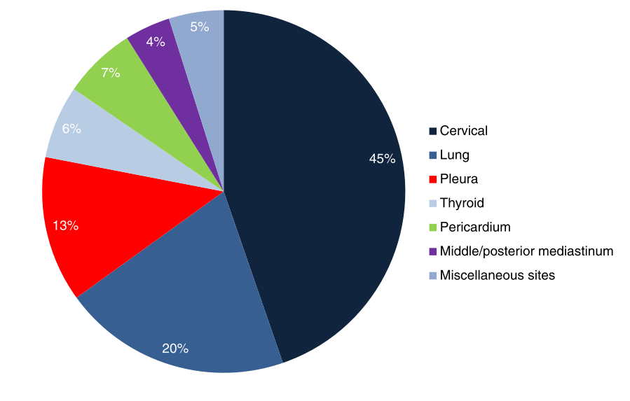

Virchows Arch (2016) 469:245–254

Slide 22
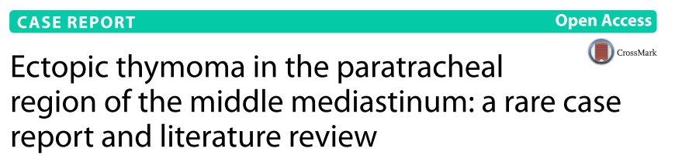
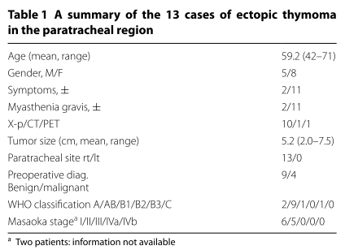
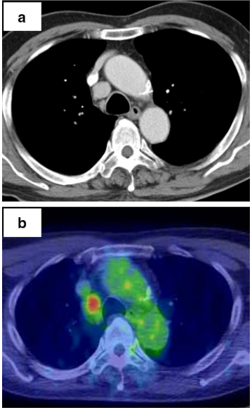
BMC Res Notes (2018) 11:256
Notes:
67-year-old male was admitted to our hospital for treatment of sigmoid colon cancer //
The patient underwent laparoscopic sigmoidec- tomy, and no abdominal LN metastasis (pSM, N0/stage I)
In a follow-up CT 3 months postoperatively, no difference was found in the diameter of the nodule in the middle mediastinum.
AB, stage II

Slide 23
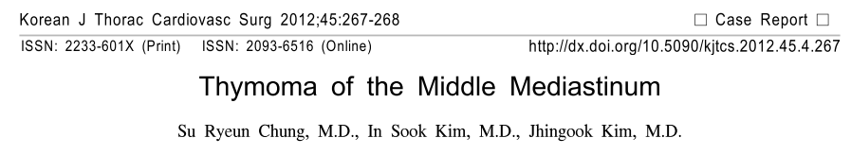
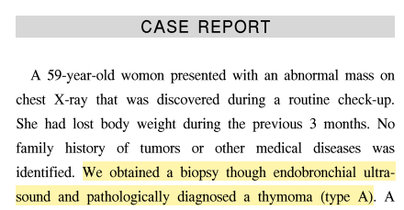

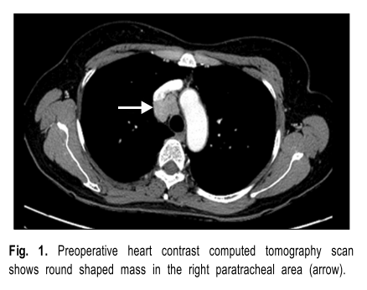
KJCTS (2012) 45:267-268

Slide 24
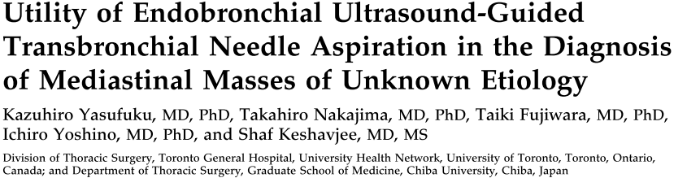
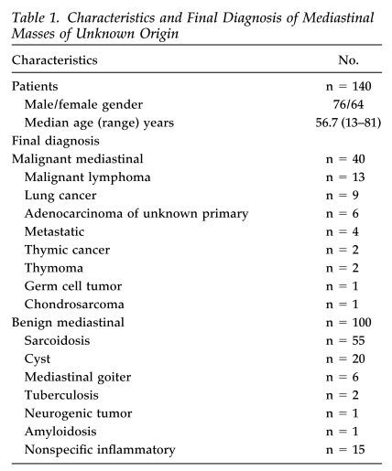
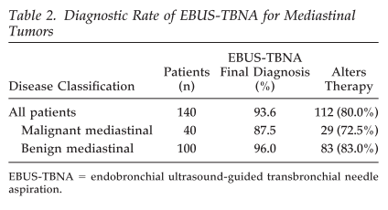
Ann Thorac Surg 2011;91:831–6
Notes:
9 케이스에서는 진단하기 위한 충분한 specimen이 나오지 않아서 The overall diagnostic yield was 93.6%
악성에서 진단못한 5명이 림포마 4명, 비나인에서 진단못한 4명 – sarcoidosis 52/55 3명, neurogenic tumor 1명.

Slide 25
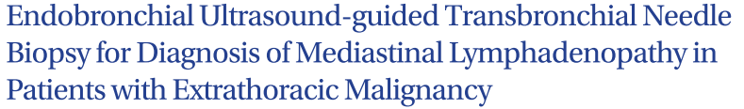


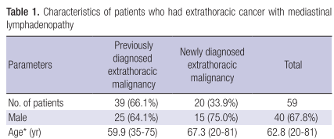
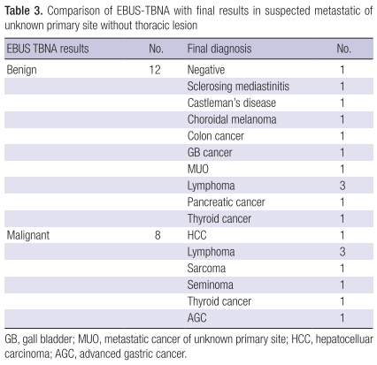
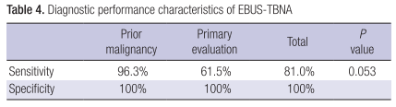
J Korean Med Sci 2011; 26: 274-278
Notes:
2년간 777명 시행한 EBUS환자중에서 extrathoracic malignanc의 병력이 있거나 thoracic lesion없이 MUO가 의심되는 59명을 대상으로

Slide 26
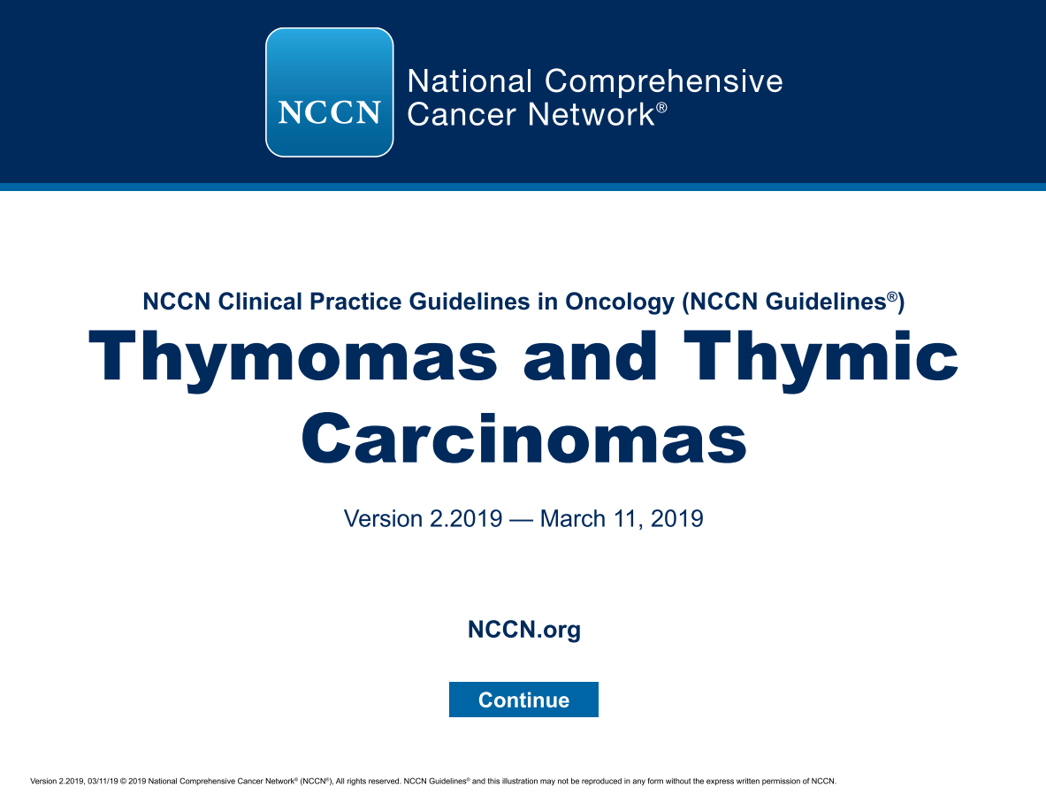

Slide 27
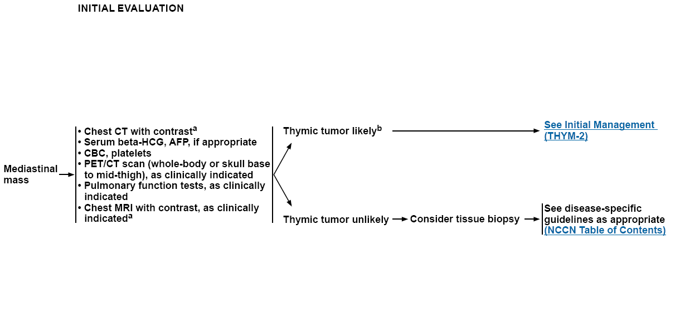
Initial evaluation
*Well-defined anterior mediastinal mass in the thymic bed, tumor markers negative, absence of other adenopathy, and absence of continuity with thyroid.

Slide 28
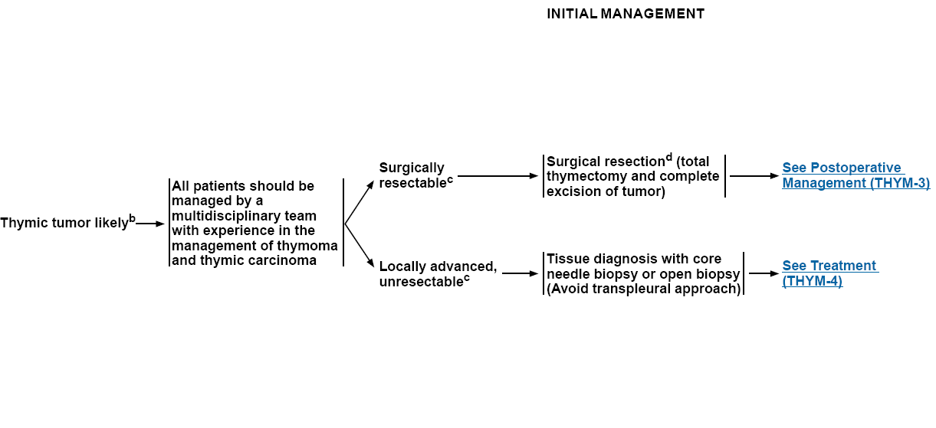
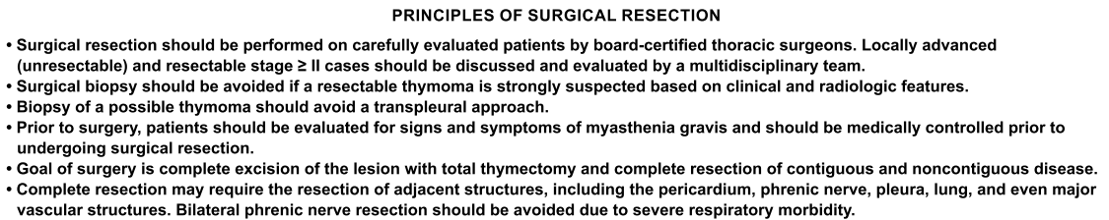

Slide 29
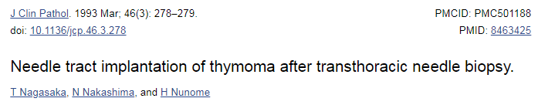

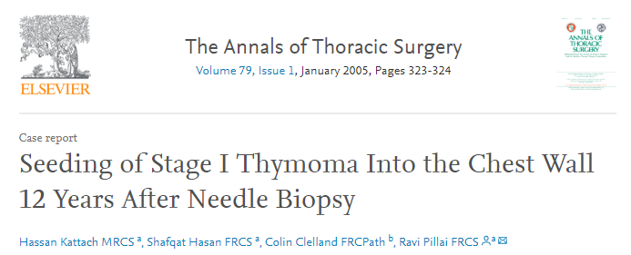
Notes:
A 73 year old woman was admitted to hospital because of an anterior mediastinal mass. For definite diagnosis, needle biopsy was performed under fluoroscopic observation. The histopathological diagnosis was thymoma and combination chemotherapy was given. The tumour almost completely disappeared and the patient was discharged. But the tumour recurred in the left anterior chest wall four months later. It is suggested that the thymoma tissue had been implanted in the needle tract. 6개월치료, 4개월 후에 발생
A 53-year-old man was admitted to hospital because of an anterior mediastinal mass. For definite diagnosis, needle biopsy was performed under ultrasonic examination. The histopathological diagnosis was thymoma and thymo-thymectomy was performed. The tumor recurred in the right anterior chest wall 10 years later. It is suggested that the thymoma tissue had been implanted in the needle tract. To our knowledge, this is the 2nd reported case of thymoma which has been implanted in the needle tract.
We present a case of local seeding into the chest wall, presenting 12 years after core needle biopsy and complete excision of the mediastinal tumor. We draw attention to the malignant clinical behavior of some benign stage I thymomas. (Ann

Slide 30


Slide 31


Slide 32

Notes:
마사오카 병기: 임상병기라고 잘 부르고, 종양의 피막 침습여부가 주된 기준이되고
1999년에 A,AB, B1,b2,b3를 흉선종/ C를 흉선암으로 분류하였으나 2015년에 마지막으로 개정된 WHO 세포조직학적 분류의 경우에는 type
Type A는 종양구성의 대부분이 흉선 상피세포로 이루어져 있으며 상피세포의 모양이 방 추형(spindle shape)이거나 타원형(oval shape)이면서 핵의 이상(nuclear atypia)을 보이지 않는 경우에 해당한다.
Type A의 조직유형에 더하여 림프구가 풍부한 흉선피질과 유 사한 부분이 관찰될 때 type AB로 분류하였다.
Type B1의 형태학적 특징은 정상적인 흉선 피질과 유사하며, 부분적 으로 수질분화(medullary differentiation)나 Hassall corpuscle 이 존재하였다. 또한 종양 상피세포는 아주 미미한 비정 형(atypia)을 보이며 작거나 중간 크기의 핵과 작은 핵질 (nucleolus)을 가지고 있었다.
Type B2는 핵의 염색질이 연 하고 다각형인 종양 상피세포를 특징으로 하며, 이 림프 구 사이에 산재되어 있거나 부분적으로 군집을 형성하고 있었다. 종양 상피세포는 type B1과 확연하게 구분되는 핵 의 비정형을 가지며 소포성(vesicular)의 큰 핵을 가졌다.
Type B3는 대부분의 종양상피세포와 소수의 림프구가 혼 재되어 있는 형태로 종양세포는 투명하거나 호산성 (eosinophilic)의 세포질을 가지며 소엽(lobule)을 형성하는 특징이 있었다.
Type C는 흉선 암종(thymic carcinoma)으로 다른 흉선종과 확연히 구별되는 세포이상과 유사분열 (mitosis)을 보였으며 림프구나 형질세포(plasma cell)는 종 양 주변부와 종괴의 소엽 사이에 분포하는 양상을 나타냈 다.
Thymic carcinoma Squamous cell carcinoma Basaloid carcinoma Mucoepidermoid carcinoma Lymphoepithelioma-like carcinoma Clear cell carcinoma Sarcomatoid carcinoma

Slide 33


J Thorac Oncol. 2015 October ; 10(10): 1383–1395

Slide 34

J Thorac Oncol. 2015 October ; 10(10): 1383–1395

Slide 35


Slide 36


Slide 37
Notes:
R0 = no residual tumor, R1 = microscopic residual tumor, R2 = macroscopic residual tumor

Slide 38



Slide 39
Final diagnosis
Ectopic thymoma
  s/p VATS, mass excision and lymph node dissection
  WHO classification B3+B2
  Modified Masaoka-koga stage III
  Stage IIIA (pT3N0M0)

Slide 40

감사합니다

